Slide 1
Title
Date
Insert Logo

Slide 2
Content

Slide 3
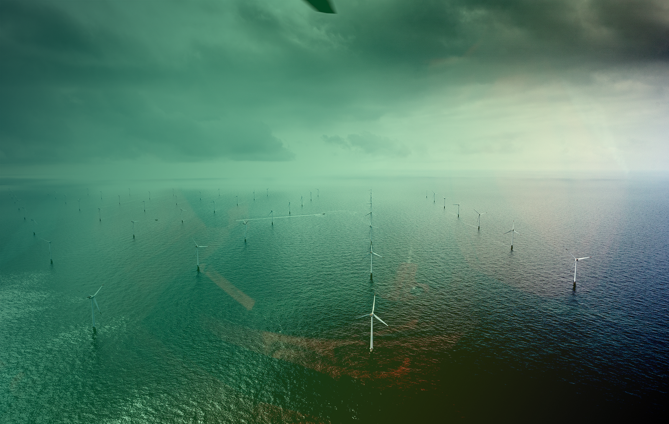
Name
Title
+ Number
Email
Vi er lykkedes med at samle industrien og har nu sikret finansieringen. Vi er meget bevidste om det ansvar og den opgave, vi har fået. Nu skal vi eksekvere sammen med virksomhederne.
Glenda Napier
CEO i Energy innovation Cluster
More information about DecomTools
www.northsearegion.eu/decomtools

